Slide 1
OSPF (OPEN SHORTEST PATH FIRST)
Sebastien Cabiddu 3.IT

Slide 2
OSPF – Vlastností
Open Shortest Path First (OSPF) je hierarchický interní směrovací protokol fungující na bázi link-state
Činnost OSPF je rozdělena do tří částí (Správa sousedských relací, Šíření směrovacích informací, Určování nejkratších cest)
Beztřídní (classless) směrovací protokol

Slide 3
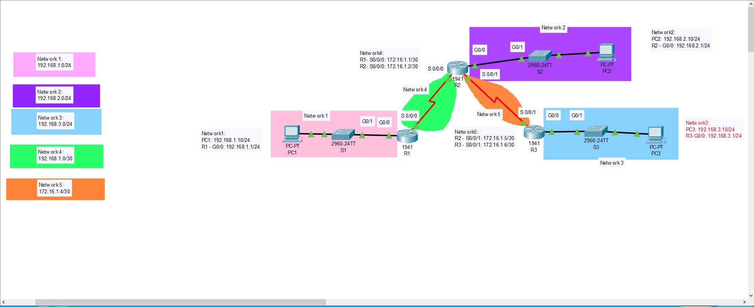
Schéma Network

Slide 4
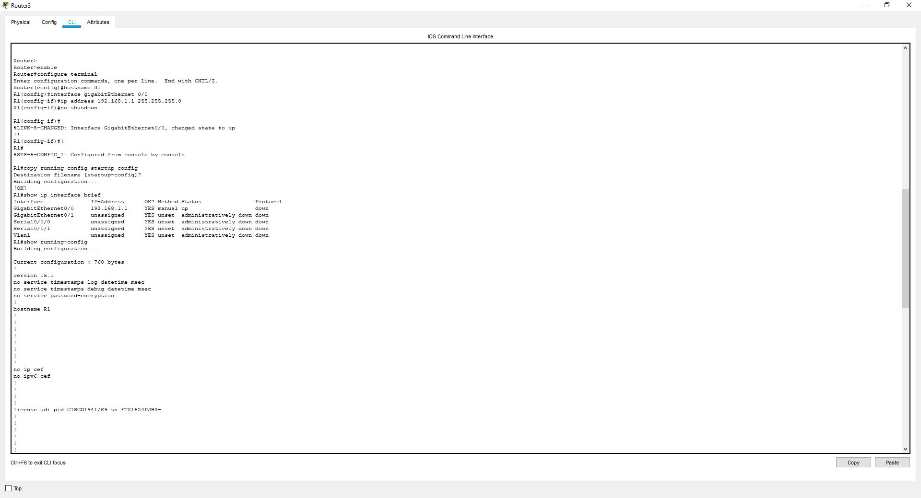
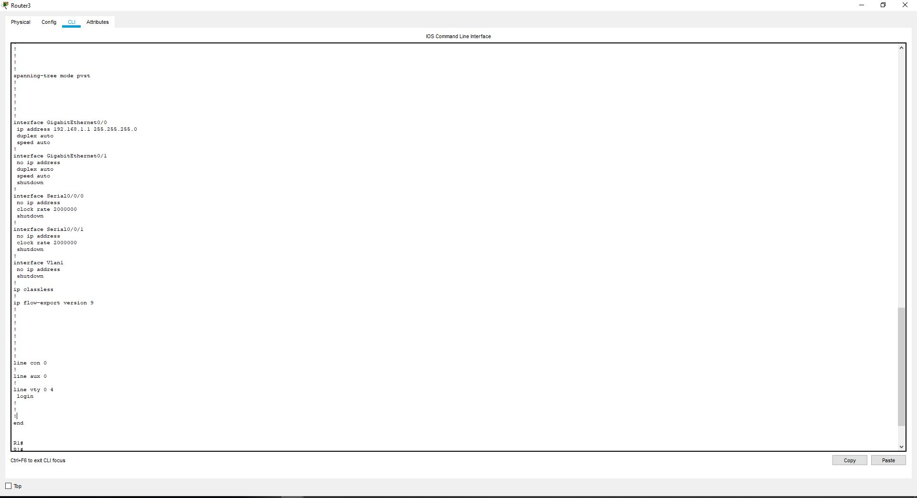
Konfigurace Router (Interface GigabitEthernet 0/0)

Slide 5
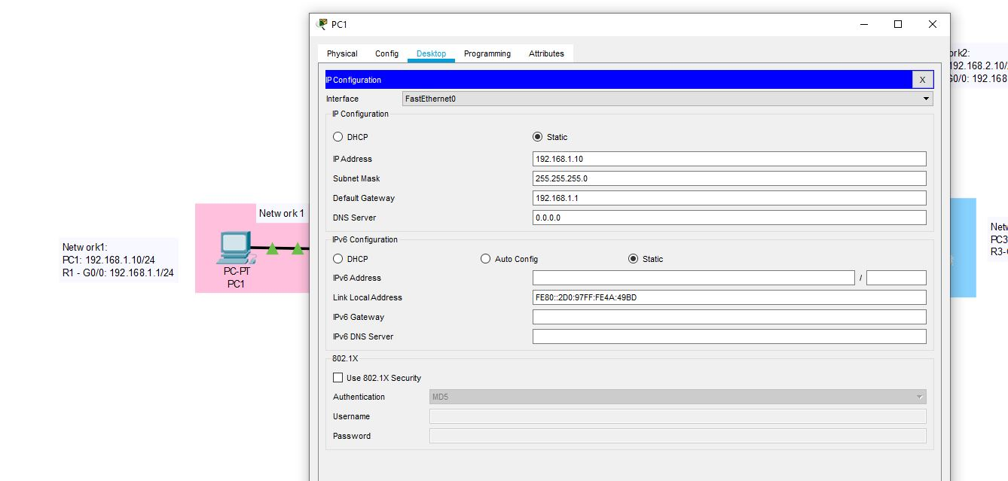
Konfigurace PC

Slide 6
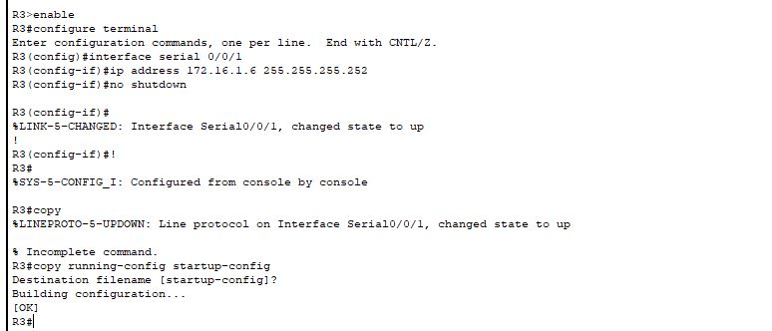
Konfigurace Router (Interface Serial 0/0/0)

Slide 7
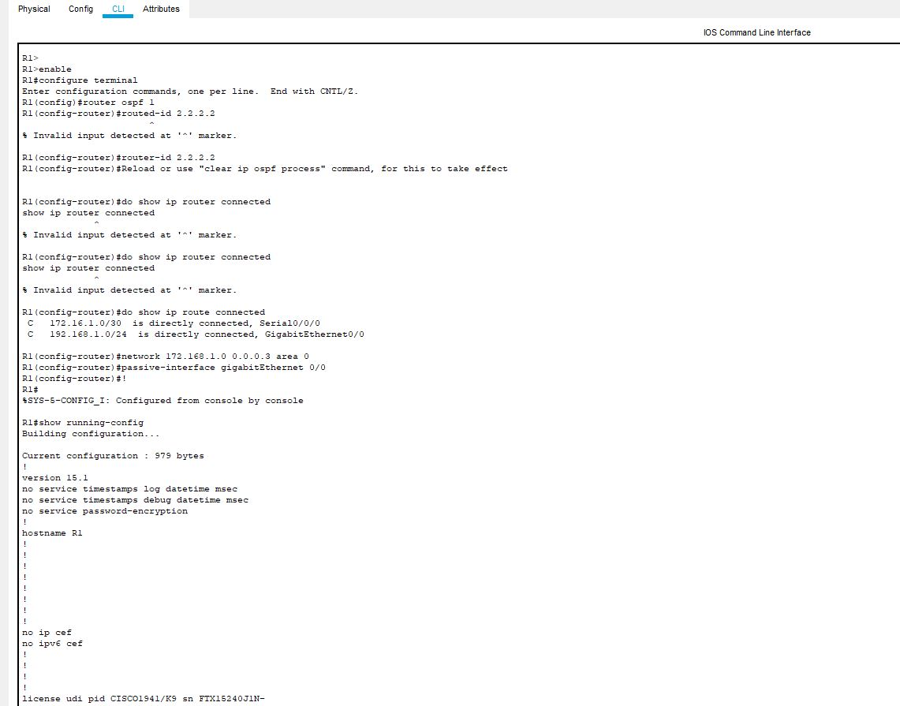
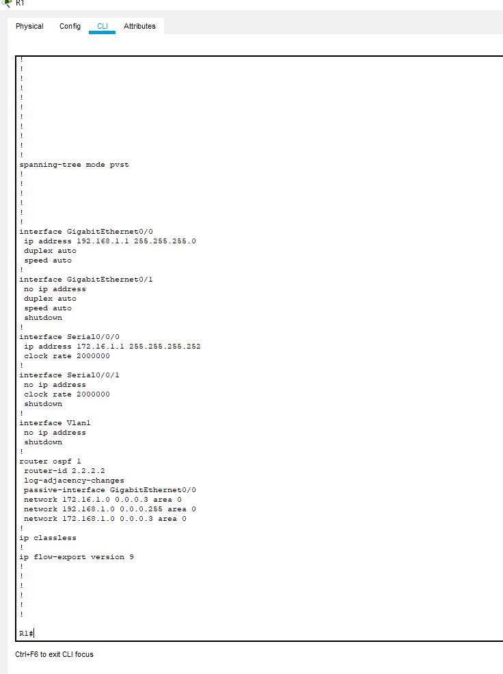
Konfigurace OSPF
(měl jsem už to hotovy)

Slide 8
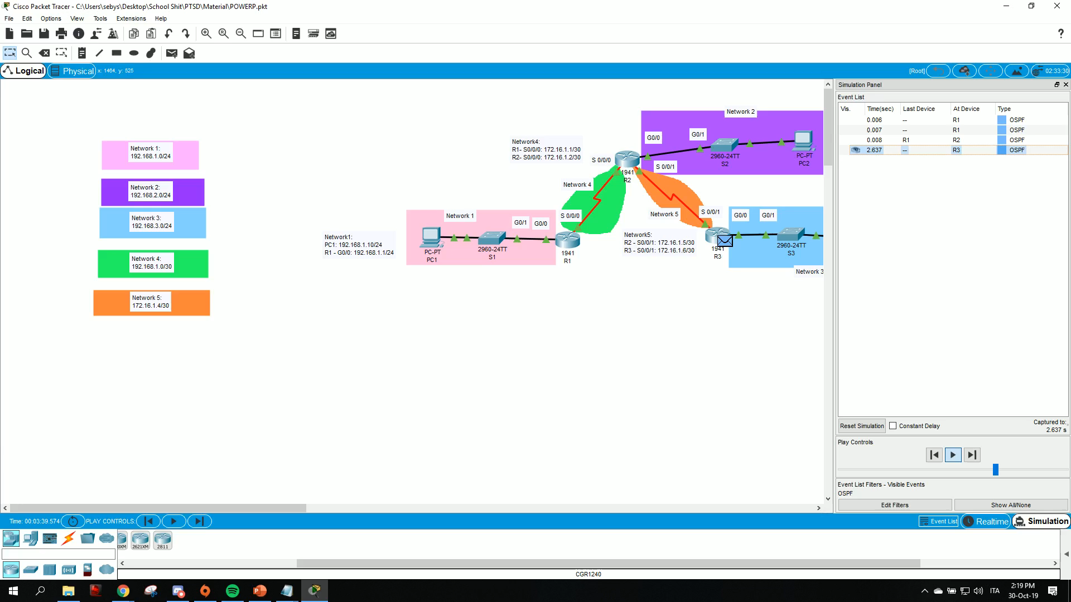
OSPF Protokol Simulation

